Slide 1



实验四 探究加速度与物体受力、物体质量的关系

Slide 2
01
夯实必备知识
目 录
02
研透核心考点
CONTENTS
03
提升素养能力

Slide 3
1
夯实必备知识

Slide 4
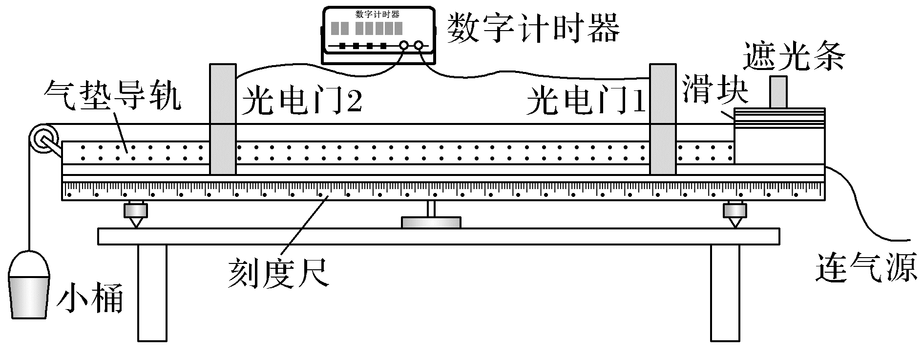
方案一 用气垫导轨探究加速度与力、质量之间的关系
原理装置图 | 操作要求
1.控制变量法 (1)保持小车质量不变,探究加速度与合力的关系。 (2)保持小车所受合力不变,探究加速度与质量的关系。 2.使小桶与橡皮泥的质量远小于滑块与砝码的质量。 | 1.探究加速度与力的定量关系:保持滑块质量不变,通过增减橡皮泥的质量来改变拉力F的大小。 2.探究加速度与质量的定量关系:保持橡皮泥及小桶的质量不变,即滑块所受拉力不变,通过在滑块上增加或减少砝码来改变滑块的质量。

Slide 5
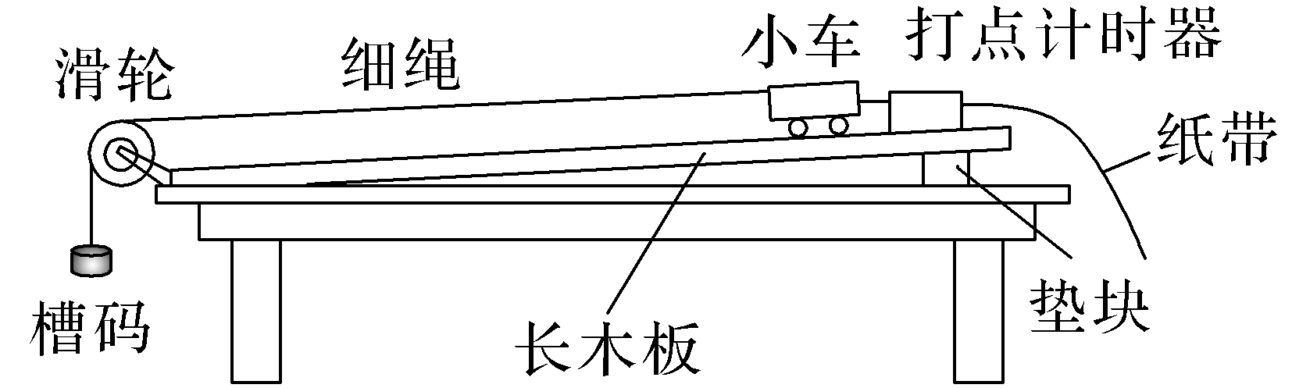
方案二 用打点计时器探究加速度与力、质量之间的关系
原理装置图 | 操作要求 | 注意事项
1.控制变量法 (1)保持小车质量不变,探究加速度与合力的关系。 (2)保持小车所受合力不变,探究加速度与质量的关系。 2.改变小车质量M或槽码质量m时,无需重新平衡摩擦力。 3.使用力传感器或弹簧测力计测出细绳拉力时,无需满足M≫m。 | 1.用天平测量槽码的质量m和小车的质量M。 2.根据设计要求安装实验装置,只是不把悬挂槽码的细绳系在小车上。 3.在长木板不带定滑轮的一端下面垫上一块薄木块,使小车能匀速下滑。 4.槽码通过细绳绕过定滑轮系于小车上,接通电源后放开小车,断开电源取下纸带,编写号码,保持小车质量M不变,改变槽码质量m,重复实验得到纸带;保持槽码的质量m不变,改变小车的质量M,重复实验得到纸带。 | 1.平衡阻力:平衡摩擦力时,不要把悬挂槽码的细绳系在小车上,让小车连着纸带匀速运动 2.质量:槽码质量m远小于小车质量M 3.平行:使细绳与长木板平行 4.靠近:小车从靠近打点计时器的位置释放 5.先后:实验时先接通电源后释放小车。

Slide 6
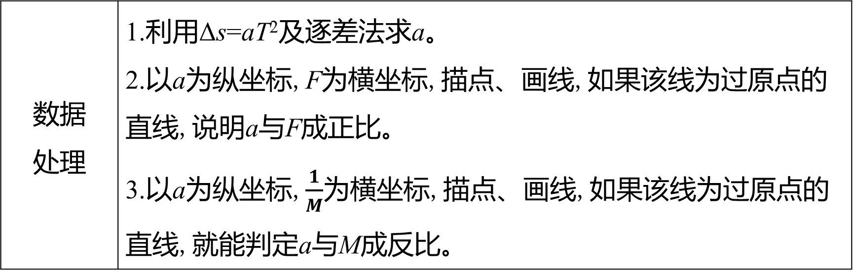
数据 处理 | 1.利用Δs=aT²及逐差法求a。 2.以a为纵坐标,F为横坐标,描点、画线,如果该线为过原点的直线,说明a与F成正比。 3.以a为纵坐标,$\frac{1}{M}$为横坐标,描点、画线,如果该线为过原点的直线,就能判定a与M成反比。

Slide 7
研透核心考点
2
考点一 教材原型实验
考点二 创新拓展实验
考点三 教材实验拓展——测量动摩擦因数或物体的质量

Slide 8
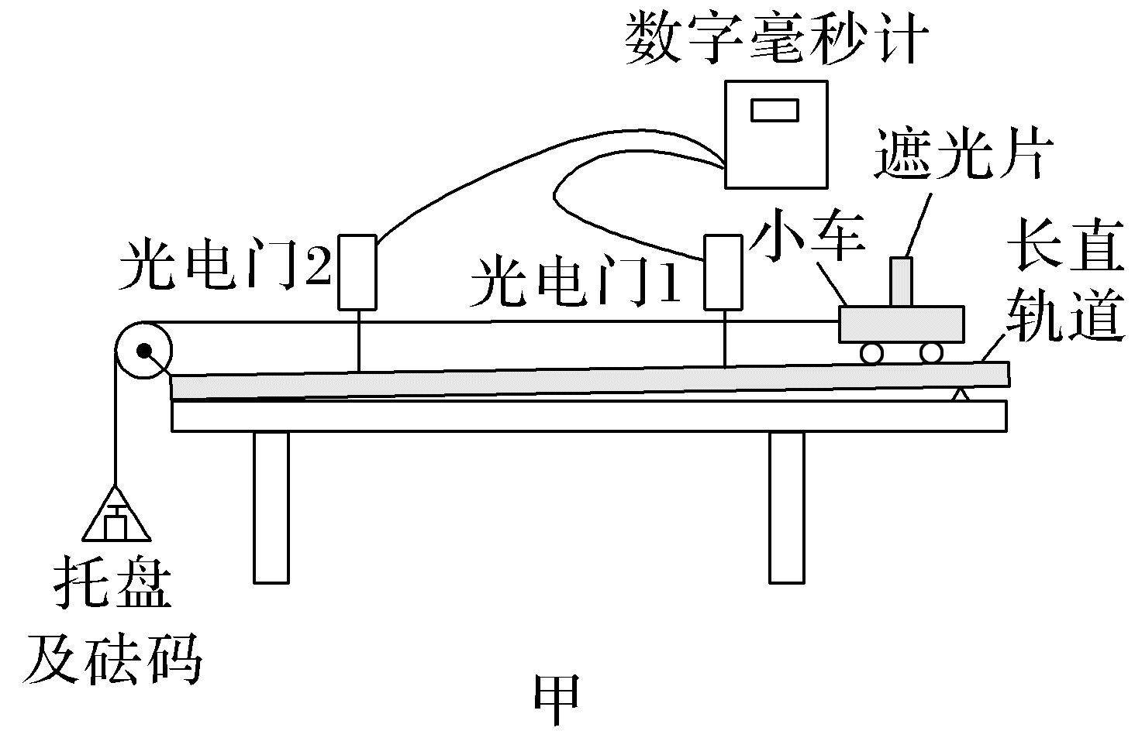
考点一 教材原型实验
例1 (2025·山东卷,13)某小组采用如图甲所示的装置验证牛顿第二定律,部分实验步骤如下:
(1)将两光电门安装在长直轨道上,选择宽度为d的遮光片固定在小车上,调整轨道倾角,用跨过定滑轮的细线将小车与托盘及砝码相连。选用d=____________cm(选填“5.00”或“1.00”)的遮光片,可以较准确地测量遮光片运动到光电门时小车的瞬时速度。

Slide 9
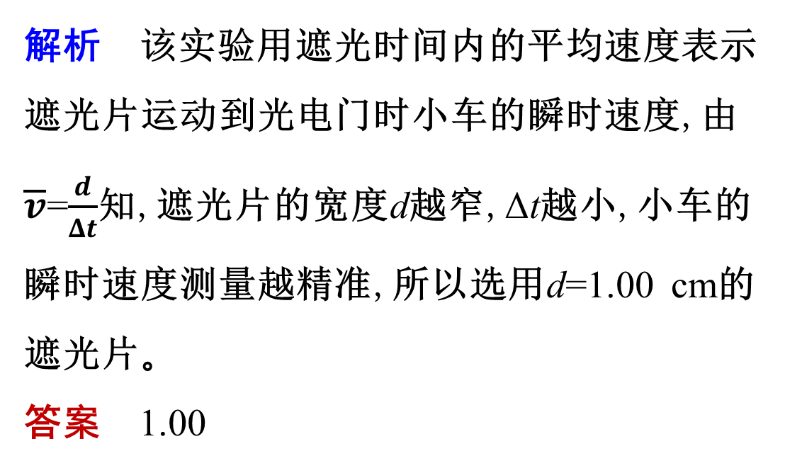
解析 该实验用遮光时间内的平均速度表示遮光片运动到光电门时小车的瞬时速度,由$\overline{v}$=$\frac{d}{Δt}$知,遮光片的宽度d越窄,Δt越小,小车的瞬时速度测量越精准,所以选用d=1.00 cm的遮光片。
答案 1.00

Slide 10
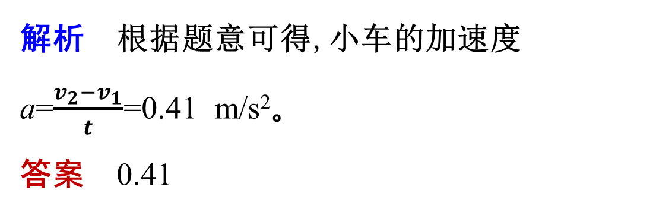
(2)将小车自轨道右端由静止释放,从数字毫秒计分别读取遮光片经过光电门1、光电门2时的速度v₁=0.40 m/s、v₂=0.81 m/s,以及从遮光片开始遮住光电门1到开始遮住光电门2的时间t=1.00 s,计算小车的加速度a=_________m/s²(结果保留2位有效数字)。
解析 根据题意可得,小车的加速度
a=$\frac{v_{2}−v_{1}}{t}$=0.41 m/s²。
答案 0.41

Slide 11
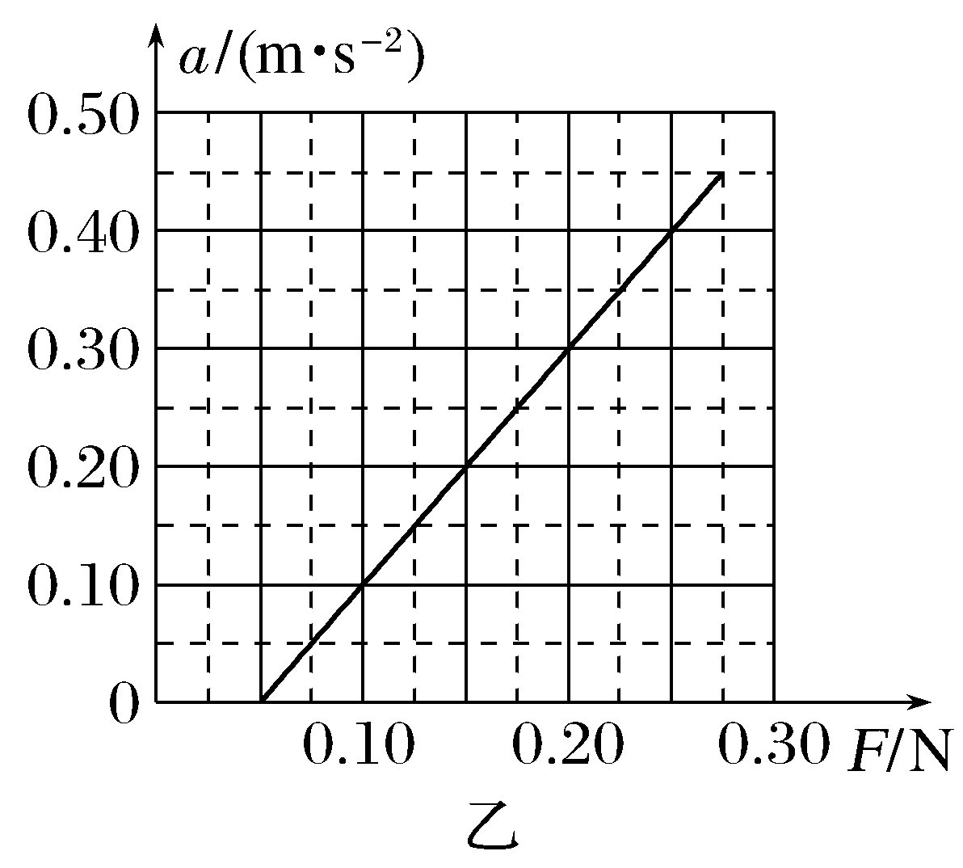
(3)将托盘及砝码的重力视为小车受到的合力F,改变砝码质量,重复上述步骤,根据数据拟合出a-F图像,如图乙所示。若要得到一条过原点的直线,实验中应____________(选填“增大”或“减小”)轨道的倾角。
解析 由题图乙可知,小车受到的拉力大于0.05 N后才有加速度,原因是未完全平衡阻力,故应增大轨道的倾角θ。
答案 增大

Slide 12
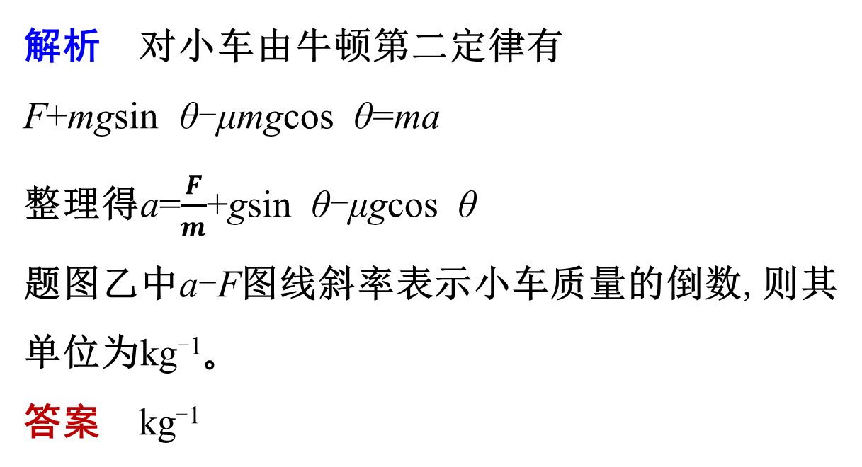
(4)图乙中直线斜率的单位为____________(选填“kg”或“kg⁻¹”)。
解析 对小车由牛顿第二定律有
F+mgsin θ-μmgcos θ=ma
整理得a=$\frac{F}{m}$+gsin θ-μgcos θ
题图乙中a-F图线斜率表示小车质量的倒数,则其单位为kg⁻¹。
答案 kg⁻¹

Slide 13
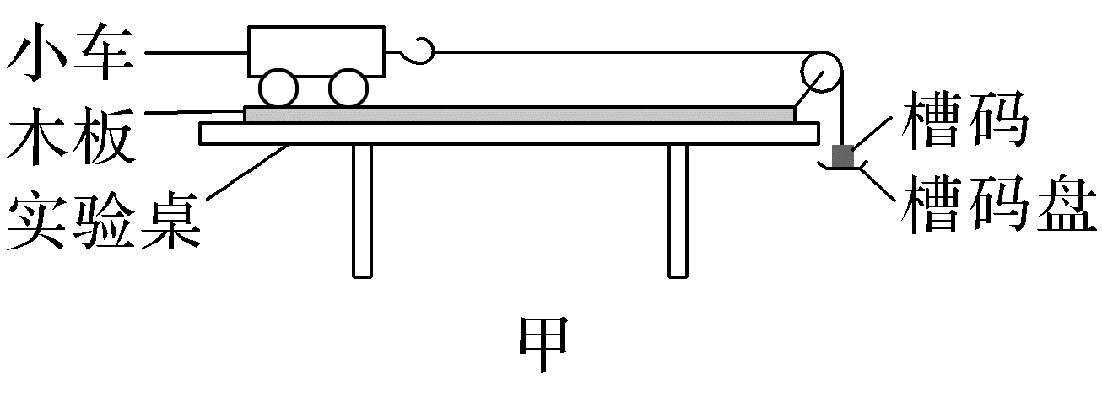
例2 (2025·陕、晋、青、宁卷,11)图甲为探究加速度与力、质量关系的部分实验装置。
(1)实验中应将木板__________________(选填“保持水平”或“一端垫高”)。
解析 探究加速度与力、质量关系的实验时,将槽码与槽码盘的重力近似为绳子拉力,则需平衡摩擦阻力,实验中应将木板一端垫高。
答案 一端垫高

Slide 14
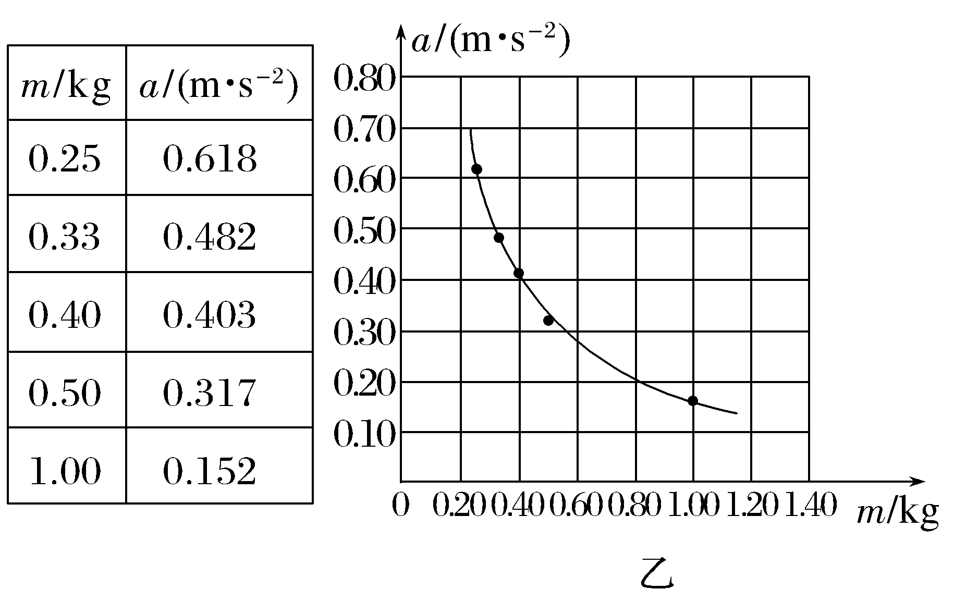
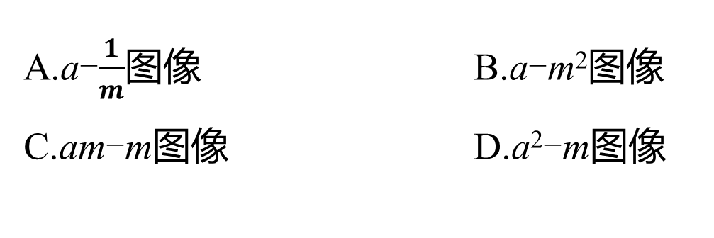
(2)为探究加速度a与质量m的关系,某小组依据实验数据绘制的a-m图像如图乙所示,很难直观看出图线是否为双曲线。如果采用作图法判断a与m是否成反比关系,以下选项可以直观判断的有____________(多选,填正确答案标号)。
A.a-$\frac{1}{m}$图像 B.a-m²图像
C.am-m图像 D.a²-m图像

Slide 15
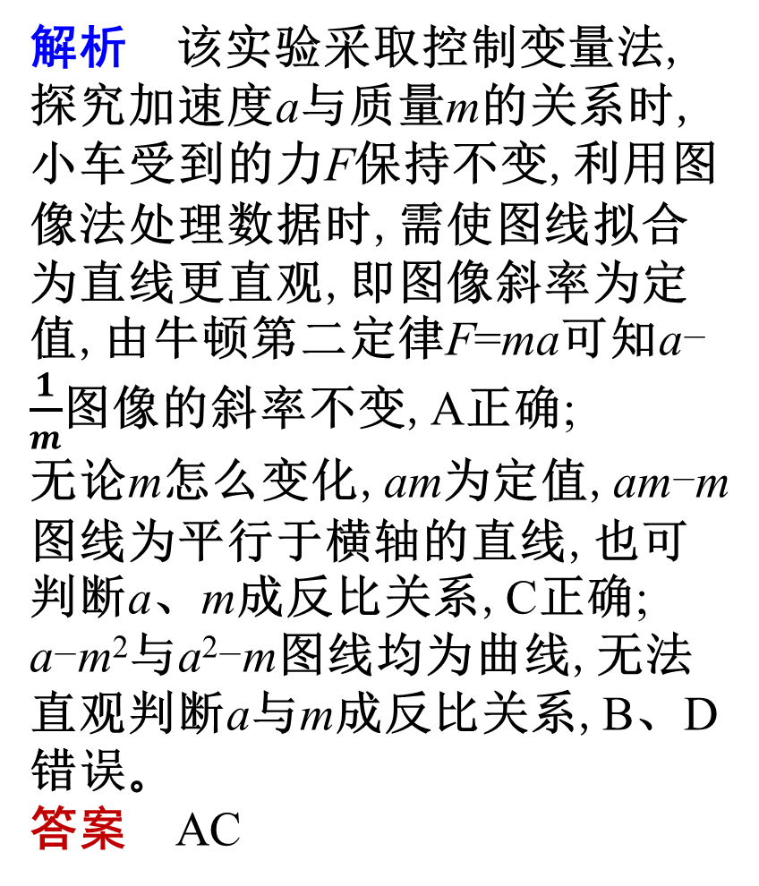
解析 该实验采取控制变量法,探究加速度a与质量m的关系时,小车受到的力F保持不变,利用图像法处理数据时,需使图线拟合为直线更直观,即图像斜率为定值,由牛顿第二定律F=ma可知a-$\frac{1}{m}$图像的斜率不变,A正确;
无论m怎么变化,am为定值,am-m图线为平行于横轴的直线,也可判断a、m成反比关系,C正确;
a-m²与a²-m图线均为曲线,无法直观判断a与m成反比关系,B、D错误。
答案 AC

Slide 16
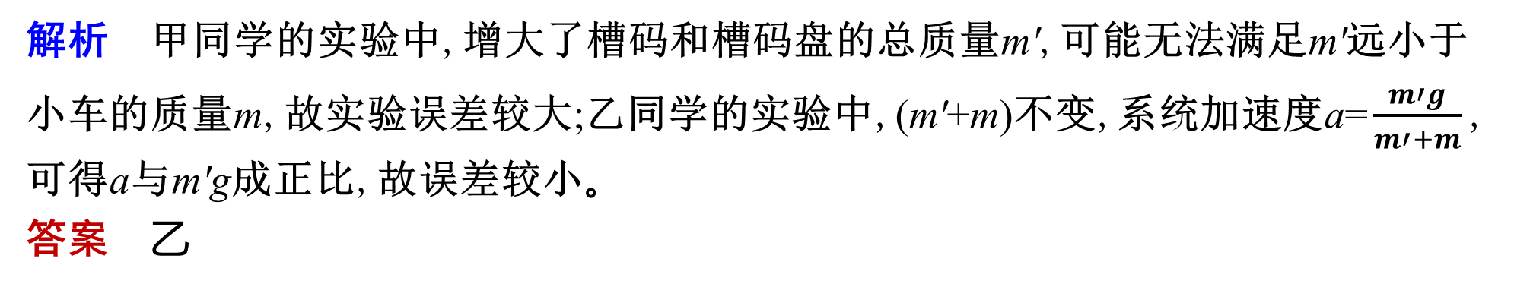
(3)探究加速度与力的关系,在改变作用力时,甲同学将放置在实验桌上的槽码依次放在槽码盘上;乙同学将事先放置在小车上的槽码依次移到槽码盘上。在其他实验操作相同的情况下,____________(选填“甲”或“乙”)同学的方法可以更好地减小误差。
解析 甲同学的实验中,增大了槽码和槽码盘的总质量m',可能无法满足m'远小于小车的质量m,故实验误差较大;乙同学的实验中,(m'+m)不变,系统加速度a=$\frac{m′g}{m′+m}$,可得a与m'g成正比,故误差较小。
答案 乙

Slide 17
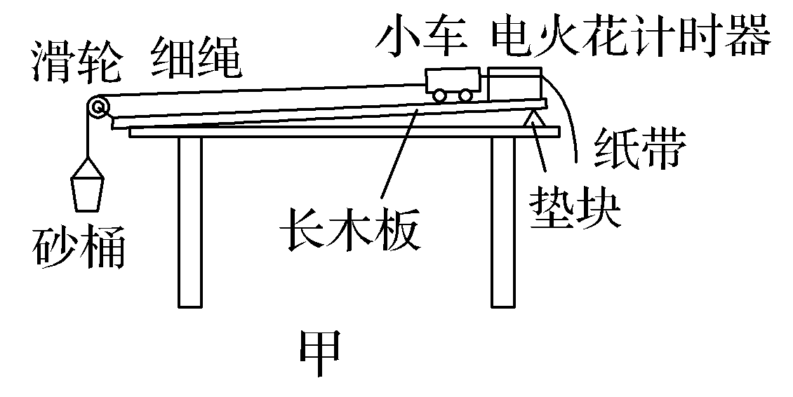
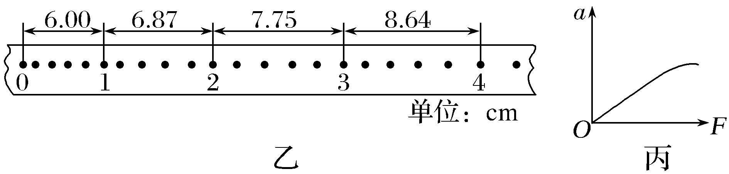
跟踪训练
在探究加速度a与所受合力F的关系时,某同学采用如图甲所示的实验装置进行实验探究,控制小车质量M不变,寻找其加速度a与所受合力F的关系。
(1)在平衡摩擦力的操作过程中,该同学____________(选填“需要”或“不需要”)通过细绳把砂桶挂在小车上。

Slide 18
(2)在实验中,该同学得到的一条如图乙所示的纸带,他每隔4个点取一计数点,在纸带上做好0、1、2、3、4的标记,用毫米刻度尺测量出各计数点的距离,在图中已经标出。已知电火花计时器的打点周期为0.02 s,则该小车运动的加速度大小为____________m/s²(计算结果保留2位有效数字)。
(3)采用图像处理数据,画出如图丙所示a-F图像,发现图线上端弯曲,并不是直线,出现这一问题的可能原因是______________________________________________________________________

Slide 19
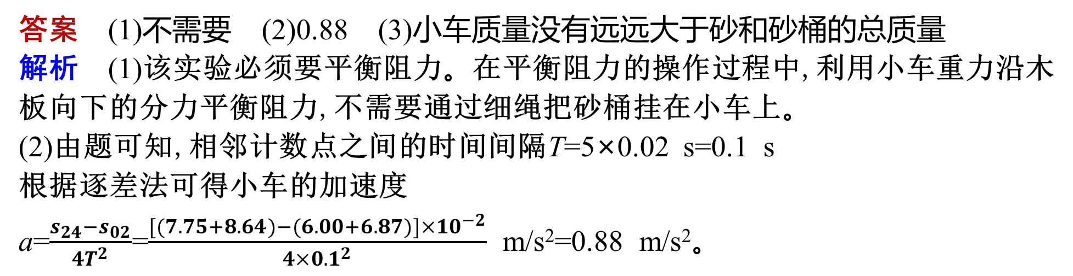
答案 (1)不需要 (2)0.88 (3)小车质量没有远远大于砂和砂桶的总质量
解析 (1)该实验必须要平衡阻力。在平衡阻力的操作过程中,利用小车重力沿木板向下的分力平衡阻力,不需要通过细绳把砂桶挂在小车上。
(2)由题可知,相邻计数点之间的时间间隔T=5×0.02 s=0.1 s
根据逐差法可得小车的加速度
a=$\frac{s_{24}−s_{02}}{4T^{2}}$=$\frac{[(7.75+8.64)−(6.00+6.87)]×{10}^{−2}}{4×0.1^{2}}$ m/s²=0.88 m/s²。

Slide 20
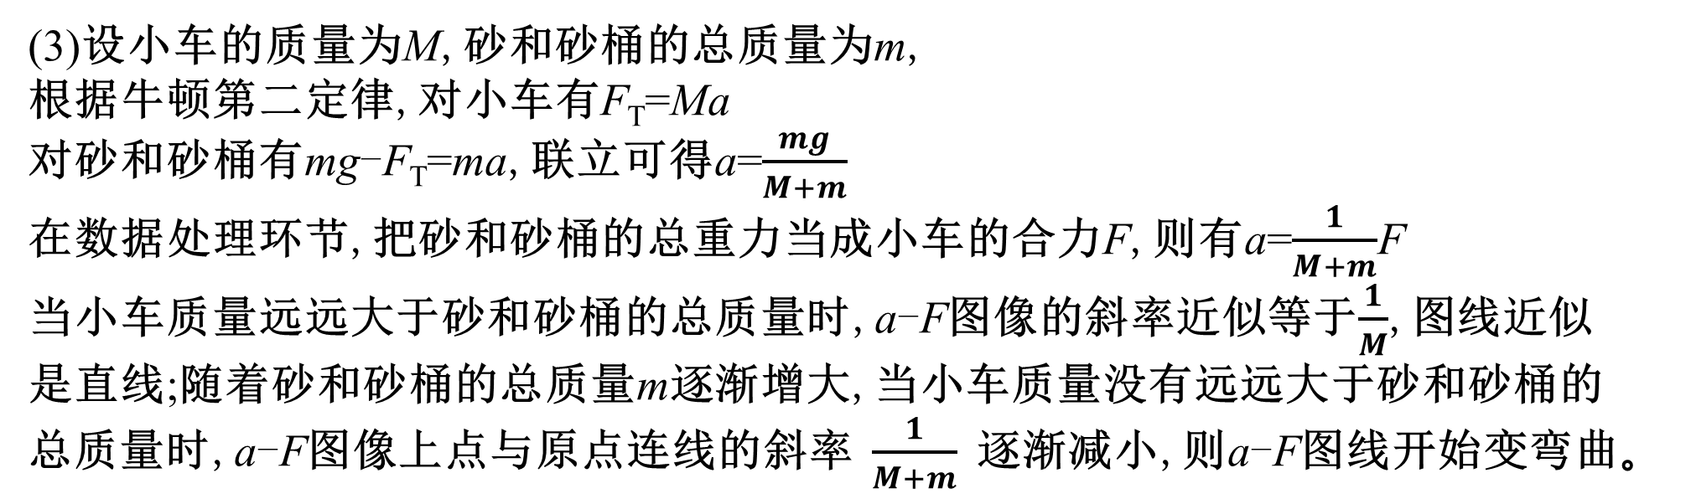
(3)设小车的质量为M,砂和砂桶的总质量为m,
根据牛顿第二定律,对小车有F_{T}=Ma
对砂和砂桶有mg-F_{T}=ma,联立可得a=$\frac{mg}{M+m}$
在数据处理环节,把砂和砂桶的总重力当成小车的合力F,则有a=$\frac{1}{M+m}$F
当小车质量远远大于砂和砂桶的总质量时,a-F图像的斜率近似等于$\frac{1}{M}$,图线近似是直线;随着砂和砂桶的总质量m逐渐增大,当小车质量没有远远大于砂和砂桶的总质量时,a-F图像上点与原点连线的斜率$\frac{1}{M+m}$逐渐减小,则a-F图线开始变弯曲。

Slide 21
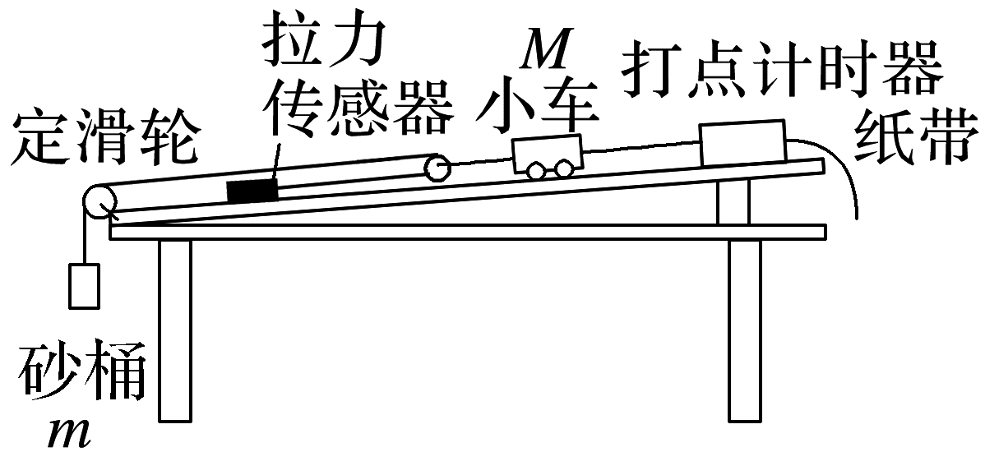
考点二 创新拓展实验
创新角度 | 实验举例
实验 器材 创新 | 位移传感器,速度传感器,拉力传感器,气垫导轨,光电门

Slide 22
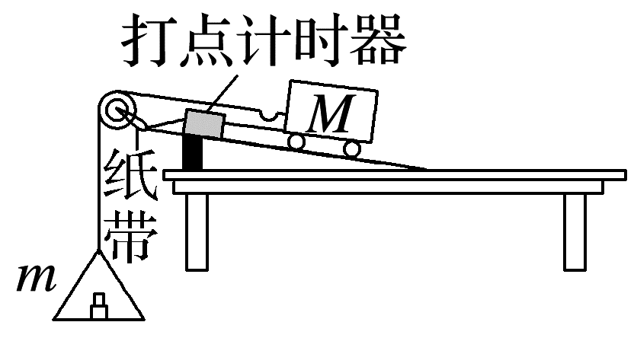
创新角度 | 实验举例
实验 原理 创新 | 挂上托盘和砝码,改变木板的倾角,使质量为M的小车拖着纸带沿木板匀速下滑,取下托盘和砝码,测出其总质量为m,让小车沿木板下滑,可知小车所受合力为mg。改变砝码质量,多次重复实验探究加速度与物体受力的关系

Slide 23
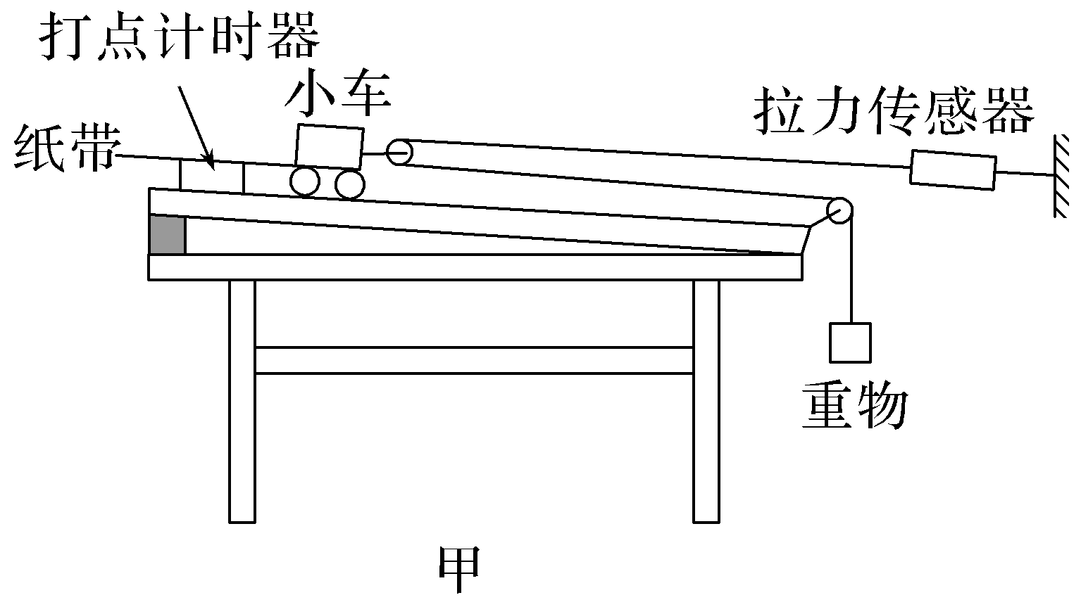
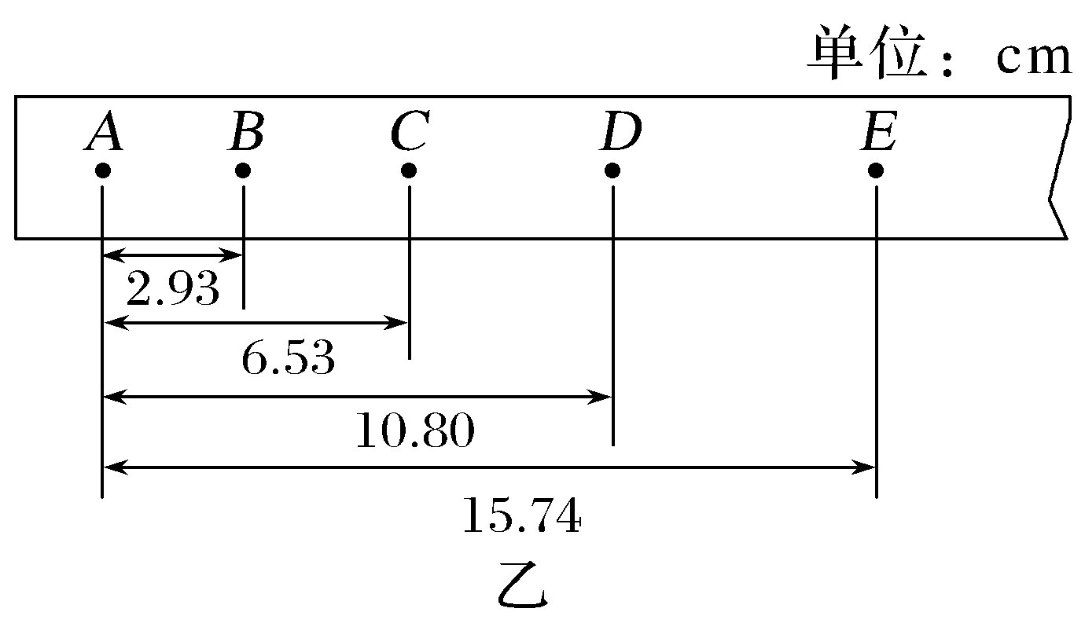
例3 (2026·河北石家庄模拟)在某次探究加速度与力、质量的关系实验中,某同学设计了如图甲所示的实验装置。
(1)以下说法正确的是____________(多选)。
A.改变小车质量时,不需要重新平衡摩擦力
B.在实验过程中需满足小车的质量远大于重物的质量
C.利用该实验装置还可以探究小车速度随时间的变化关系
D.利用该实验装置还可以验证小车的机械能守恒

Slide 24
解析 平衡摩擦力时,根据平衡条件得mgsin θ=μmgcos θ ,改变小车质量时,上述方程仍然成立,所以改变小车质量时,不需要重新平衡摩擦力,A正确;本实验中,用拉力传感器直接获取细绳拉力的大小,所以在实验过程中不需要满足小车的质量远大于重物的质量,B错误;利用该实验装置还可以探究小车速度随时间的变化关系,C正确;由于小车运动过程中存在拉力和阻力做功,重力以外的力做功不一定为零,小车的机械能不一定守恒,所以不能用该装置验证机械能守恒定律,D错误。
答案 AC

Slide 25
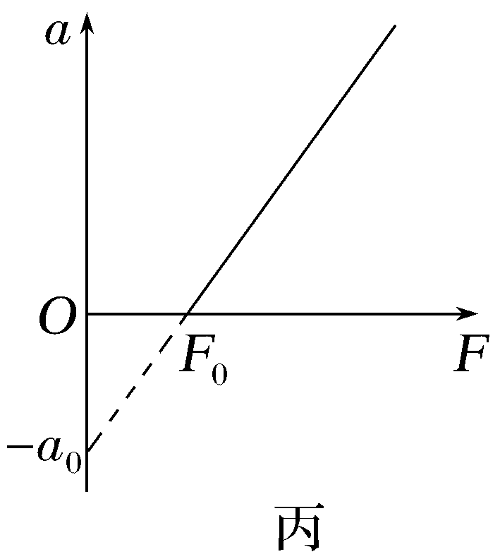
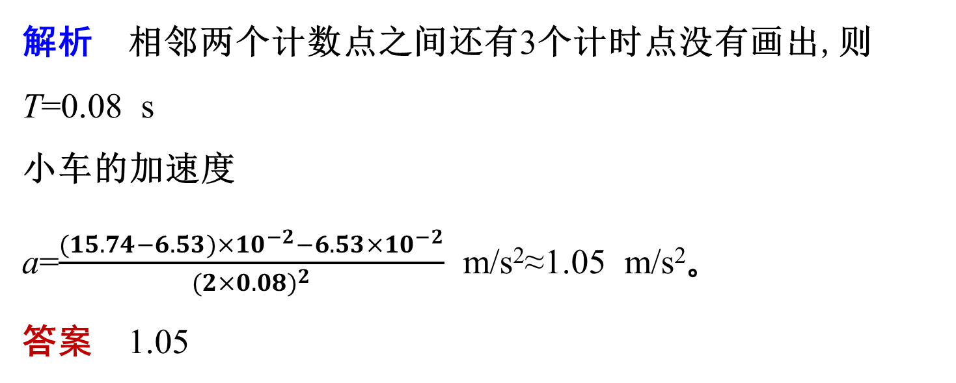
(2)图乙是某次正确操作时得到的一条纸带,图中A、B、C、D、E为连续的几个计数点,相邻两个计数点之间还有3个计时点没有画出,已知交变电流的频率为50 Hz,则小车运动的加速度大小为a=_________m/s²(结果保留3位有效数字)。
解析 相邻两个计数点之间还有3个计时点没有画出,则T=0.08 s
小车的加速度
a=$\frac{(15.74−6.53)×{10}^{−2}−6.53×{10}^{−2}}{{(2×0.08)}^{2}}$ m/s²≈1.05 m/s²。
答案 1.05

Slide 26
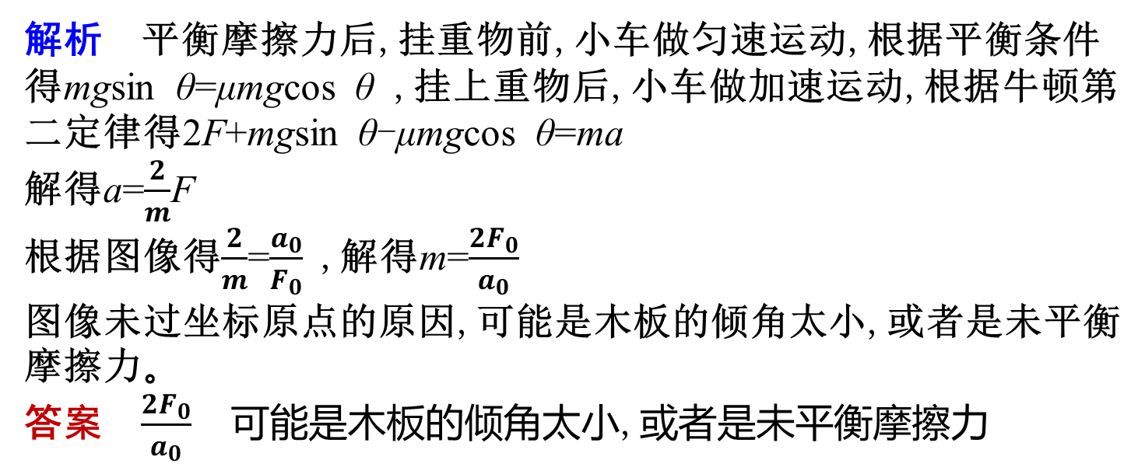
(3)在探究质量一定,加速度与力的关系时,改变重物的质量,记录拉力传感器的示数F,根据纸带计算小车的加速度a,根据数据作出a-F图像,如图丙所示,则小车的质量为m=____________(用a₀、F₀表示);图像未过坐标原点的原因是_______________________________(写出一条即可)。
解析 平衡摩擦力后,挂重物前,小车做匀速运动,根据平衡条件得mgsin θ=μmgcos θ ,挂上重物后,小车做加速运动,根据牛顿第二定律得2F+mgsin θ-μmgcos θ=ma
解得a=$\frac{2}{m}$F
根据图像得$\frac{2}{m}$=$\frac{a_{0}}{F_{0}}$ ,解得m=$\frac{2F_{0}}{a_{0}}$
图像未过坐标原点的原因,可能是木板的倾角太小,或者是未平衡摩擦力。
答案 $\frac{2F_{0}}{a_{0}}$ 可能是木板的倾角太小,或者是未平衡摩擦力

Slide 27
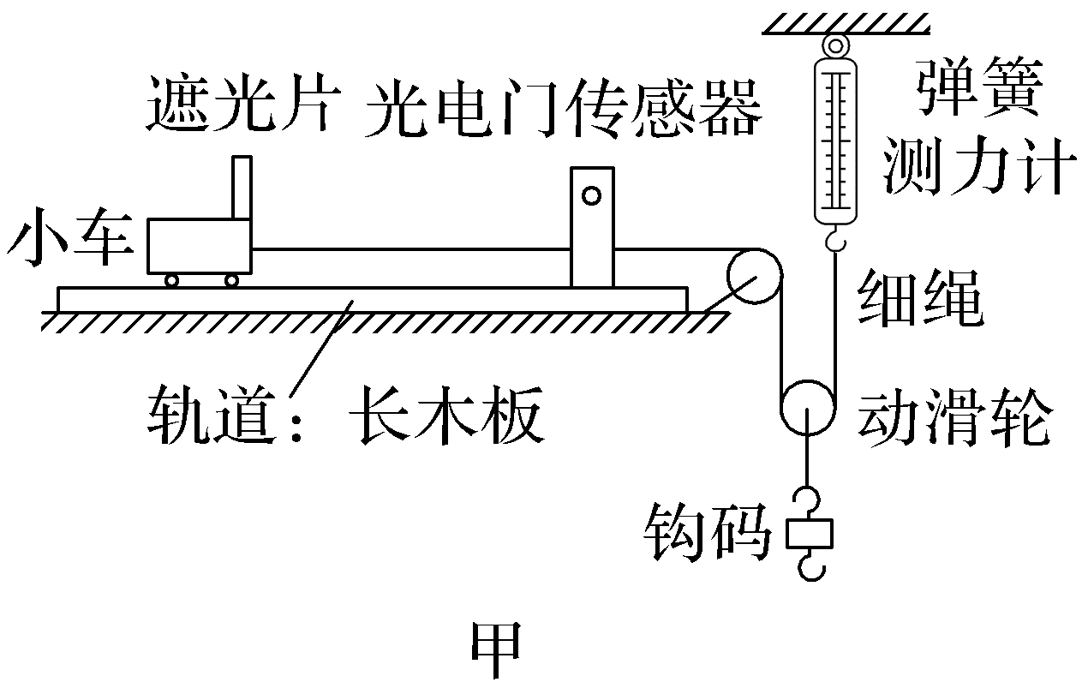
考点三 教材实验拓展——测量动摩擦因数或物体的质量
例4 (2026·广东广州联考)如图甲所示,小车通过细绳与钩码相连,遮光片固定在小车的最右端,光电门传感器固定在长木板上,小明研究组利用图中装置完成了“验证牛顿第二定律”的实验,小红研究组将长木板放平,并把小车换成木块,完成了“测定长木板与木块间动摩擦因数”的实验。

Slide 28
(1)某同学在研究小车加速度与拉力关系的实验中,把小车所受拉力当作合力,下列说法正确的是_____________。
A.需要平衡摩擦力
B.不需要平衡摩擦力
C.要求钩码的质量远小于小车质量
D.不要求钩码的质量远小于小车质量

Slide 29
解析 把小车所受拉力当作合力,需要平衡摩擦力,可以根据弹簧测力计直接读出力的大小,不要求钩码的质量远小于小车质量,故选A、D。
答案 AD

Slide 30
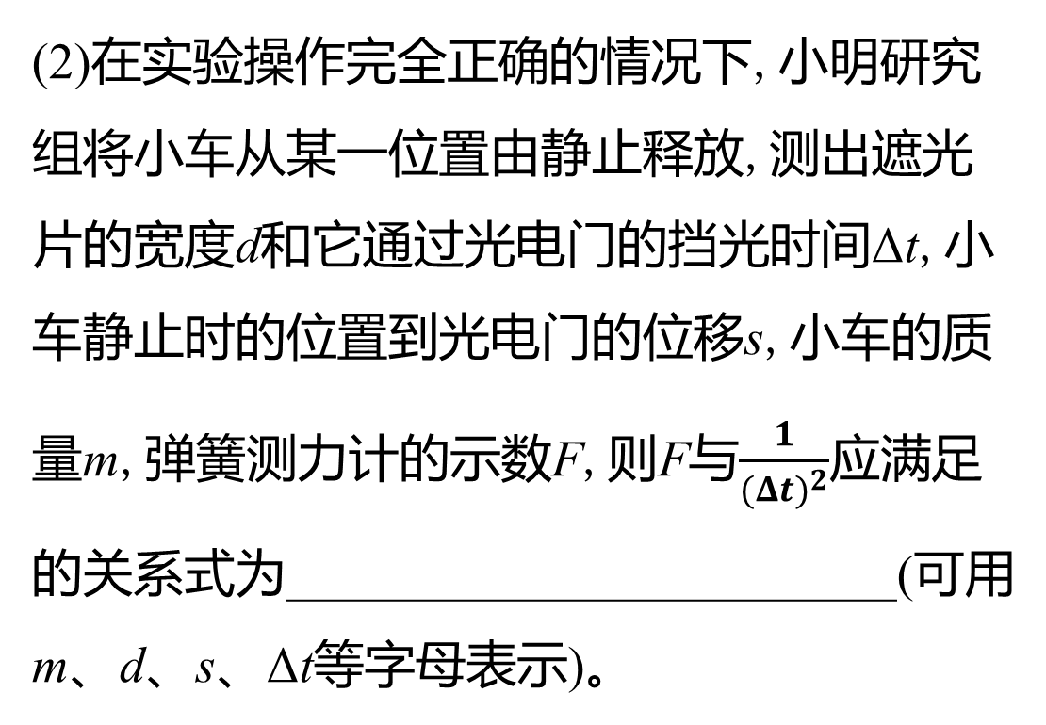
(2)在实验操作完全正确的情况下,小明研究组将小车从某一位置由静止释放,测出遮光片的宽度d和它通过光电门的挡光时间Δt,小车静止时的位置到光电门的位移s,小车的质量m,弹簧测力计的示数F,则F与$\frac{1}{{(Δt)}^{2}}$应满足的关系式为________________________(可用m、d、s、Δt等字母表示)。

Slide 31
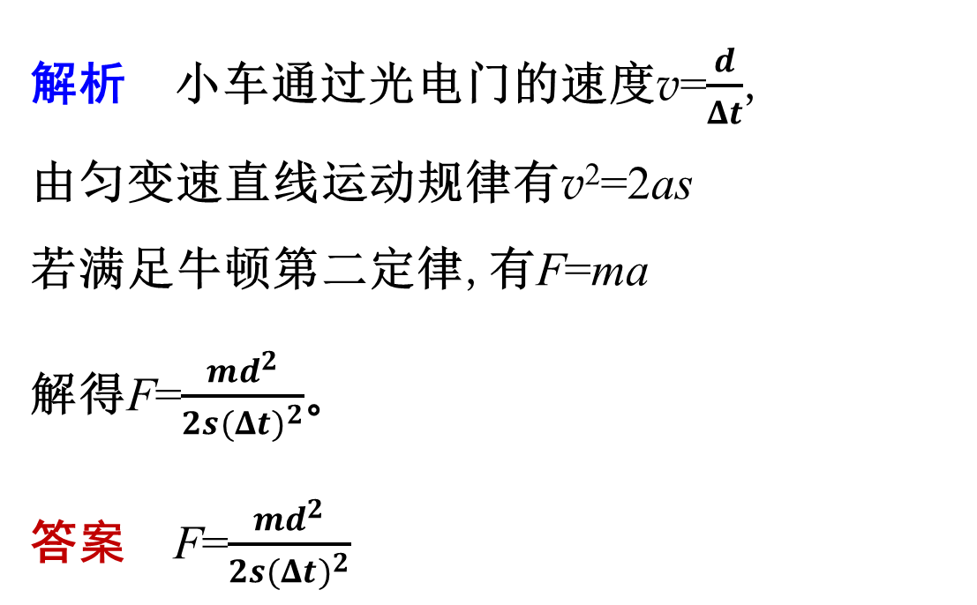
解析 小车通过光电门的速度v=$\frac{d}{Δt}$,
由匀变速直线运动规律有v²=2as
若满足牛顿第二定律,有F=ma
解得F=$\frac{md^{2}}{2s{(Δt)}^{2}}$。
答案 F=$\frac{md^{2}}{2s{(Δt)}^{2}}$

Slide 32
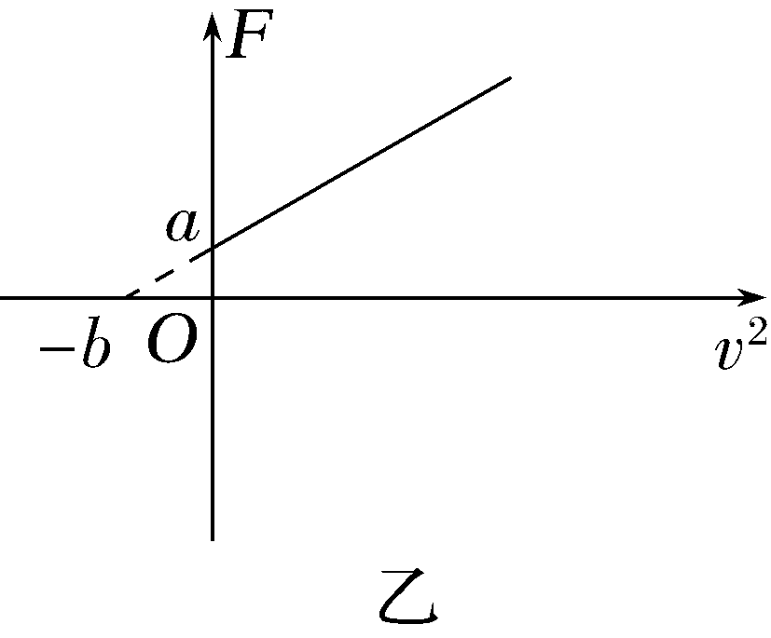
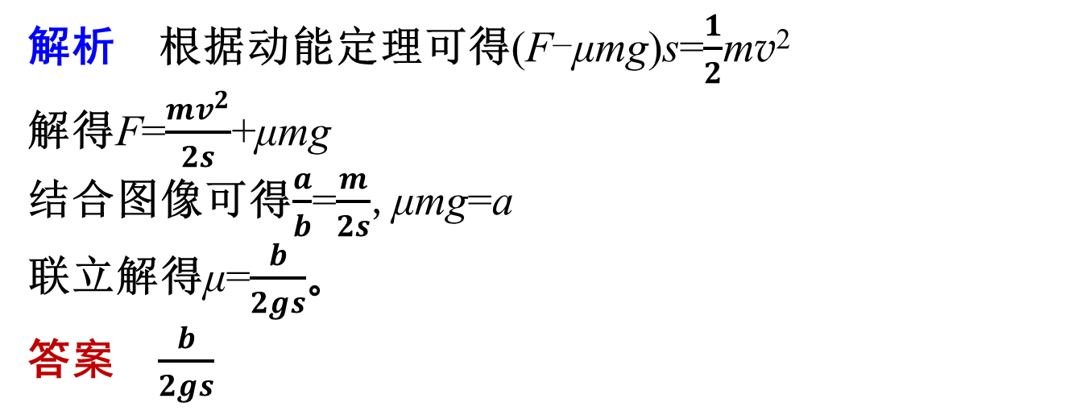
(3)小红研究组测出木块静止时遮光片右端距光电门左端的位移s,由遮光片宽度d和挡光时间Δt求出滑块的速度大小v,并算出v²,然后作出的F-v²图像如图乙所示,根据图像可求得动摩擦因数μ=____________(可用a、b、g、s等字母表示)。
解析 根据动能定理可得(F-μmg)s=$\frac{1}{2}$mv²
解得F=$\frac{mv^{2}}{2s}$+μmg
结合图像可得$\frac{a}{b}$=$\frac{m}{2s}$,μmg=a
联立解得μ=$\frac{b}{2gs}$。
答案 $\frac{b}{2gs}$

Slide 33
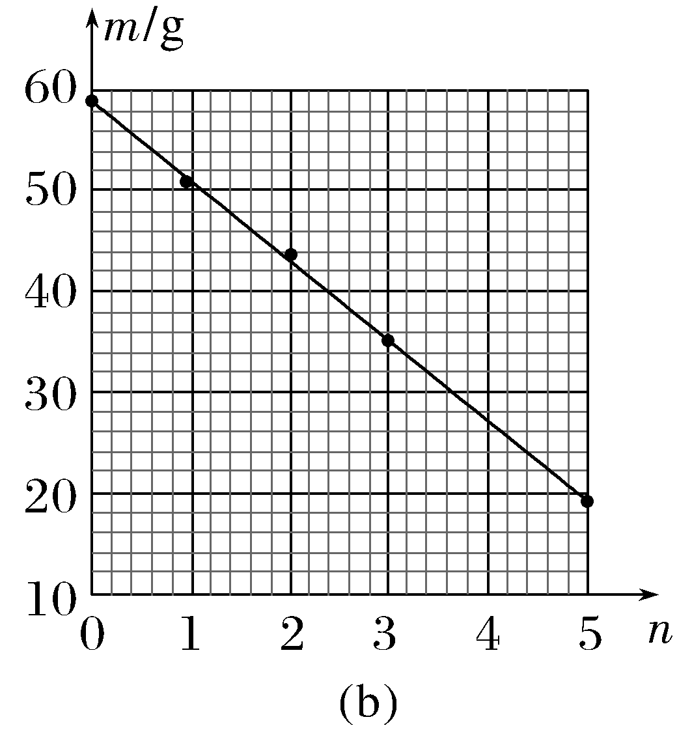

(3)根据m=m_{B}-μm_{A}-μm₀·n
结合图像可知
μm₀=k=$\frac{59−19}{5}$ g=8 g
则μ=0.40。

Slide 34
3
提升素养能力

Slide 35
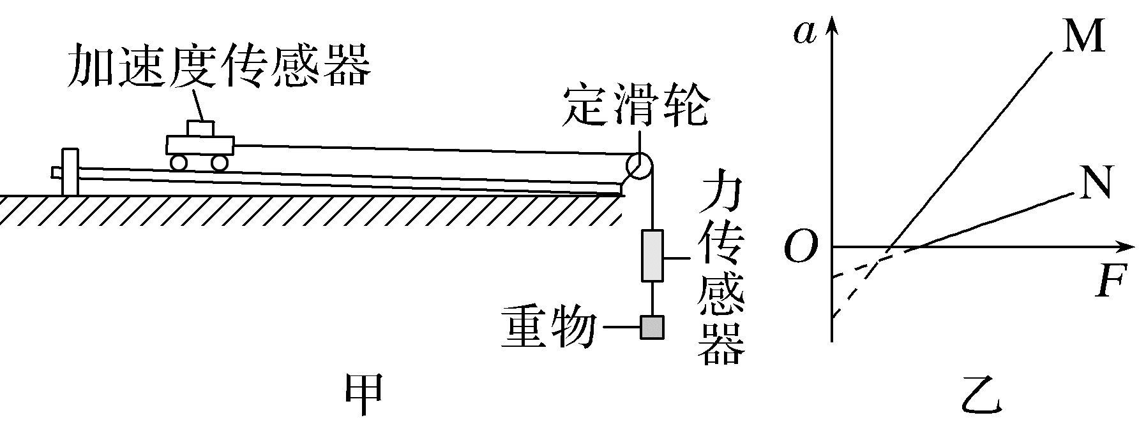
1.(2025·广西卷,12)在用如图甲的装置做“探究加速度与力、质量的关系”实验中:
(1)探究小车加速度与小车所受拉力的关系时,需保持小车(含加速度传感器,下同)质量不变,这种实验方法是________________________。

Slide 36
(2)实验时,调节定滑轮高度,使连接小车的细绳与轨道平面保持____________。
(3)由该装置分别探究M、N两车加速度a和所受拉力F的关系,获得a-F图像如图乙,通过图乙分析实验是否需要补偿阻力(即平衡阻力)。如果需要,说明如何操作;如果不需要,说明理由。
_____________________________________________________________________。
(4)悬挂重物让M、N两车从静止释放经过相同位移的时间比为n,两车均未到达轨道末端,则两车加速度之比a_{M}∶a_{N} =____________。

Slide 37
答案 (1)控制变量法 (2)平行 (3)需要,具体操作见解析 (4)1∶n²
解析 (1)在研究两个物理量间的关系时,保持其他量不变,所使用的方法为控制变量法。
(2)为了使细绳拉力为小车所受的合力,需要让连接小车的细绳与轨道平面保持平行。

Slide 38
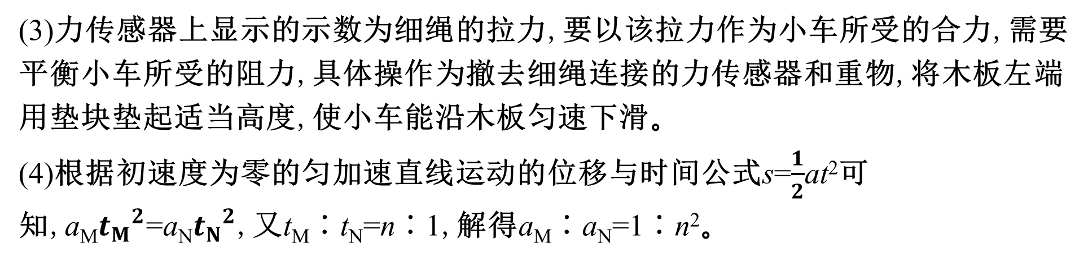
(3)力传感器上显示的示数为细绳的拉力,要以该拉力作为小车所受的合力,需要平衡小车所受的阻力,具体操作为撤去细绳连接的力传感器和重物,将木板左端用垫块垫起适当高度,使小车能沿木板匀速下滑。
(4)根据初速度为零的匀加速直线运动的位移与时间公式s=$\frac{1}{2}$at²可知,a_{M}${t_{M}}^{2}$=a_{N}${t_{N}}^{2}$,又t_{M}∶t_{N}=n∶1,解得a_{M}∶a_{N}=1∶n²。

Slide 39
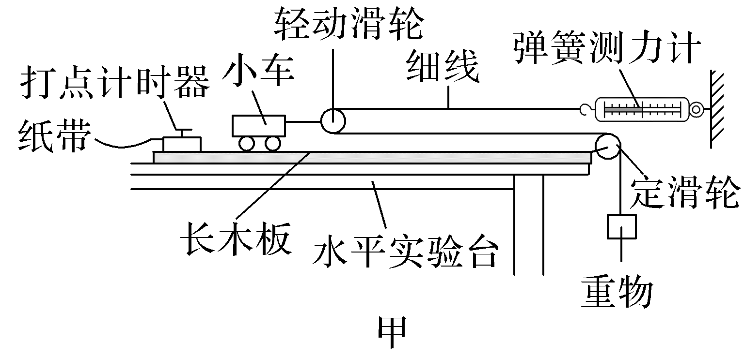
2.(2025·云南大理模拟)物理实验小组采用如图甲所示的实验装置, 探究“当质量一定时, 物体运动的加速度与它所受的合力成正比”这一物理规律, 试回答下列问题:
(1)关于该实验的操作,下列说法正确的是_________。
A.必须用天平测出重物的质量
B.必须保证小车的质量远大于重物的质量
C.每次改变小车的质量时,需要重新平衡摩擦力
D.连接小车和重物的细线要与长木板保持平行

Slide 40
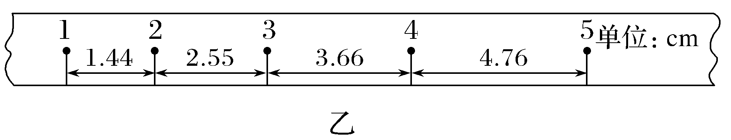
(2)实验中得到的一条纸带如图乙所示,1~5为选取的连续计数点(相邻两计数点间还有四个点没有画出),相邻计数点间的距离如图乙所示。已知打点计时器电源的频率为50 Hz,则小车加速度的大小为________m/s²(结果保留3位有效数字)。

Slide 41
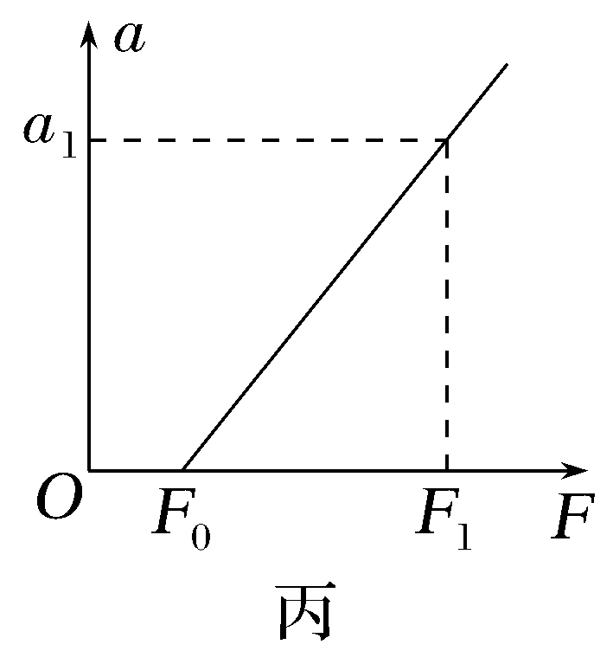
(3)某同学做实验时,未把木板的一侧垫高平衡摩擦力,就继续进行其他实验步骤, 该同学作出的小车加速度a与弹簧测力计示数F的图像如图丙所示,图中a₁、F₀、F₁已知,则实验中小车受到的摩擦力大小为____________,小车的质量为__________________。
答案 (1)D (2)1.11 (3)2F₀ $\frac{2(F_{1}−F_{0})}{a_{1}}$
解析 (1)因为有弹簧测力计测量拉力, 则不需要用天平测出重物的质量,故A错误;实验时有弹簧测力计测量拉力,则不需要满足小车质量远大于重物质量,故B错误;平衡摩擦力时满足Mgsin θ=μMgcos θ,两边质量消掉,则每次改变小车的质量时,不需要重新平衡摩擦力,故C错误;要使小车前面细线的拉力等于小车所受到的合力,需调节滑轮的高度,使细线与长木板平行,故D正确。

Slide 42
(2)小车的加速度
a=$\frac{s_{35}−s_{13}}{{(2T)}^{2}}$
=$\frac{(4.76+3.66)−(2.55+1.44)}{{(2×0.1)}^{2}}$×10⁻² m/s²
≈1.11 m/s²。
(3)对小车根据牛顿第二定律有
2F-f=Ma,
即a=$\frac{2}{M}$F-$\frac{f}{M}$
由a-F图像可知a=0时F=F₀,可得f=2F₀,
k=$\frac{2}{M}$=$\frac{a_{1}}{F_{1}−F_{0}}$,可得M=$\frac{2(F_{1}−F_{0})}{a_{1}}$。

Slide 43
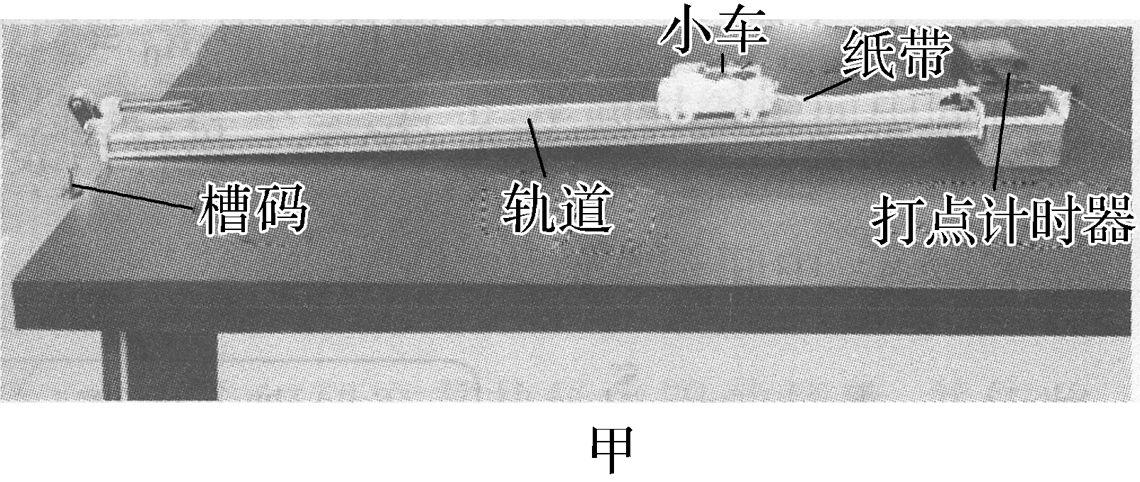
3.(2025·安徽卷,11)某实验小组通过实验探究加速度与力、质量的关系。
(1)利用图甲装置进行实验,要平衡小车受到的阻力。平衡阻力的方法是:调整轨道的倾斜度,使小车____________(选填正确答案标号)。
a.能在轨道上保持静止
b.受牵引时,能拖动纸带沿轨道做匀速运动
c.不受牵引时,能拖动纸带沿轨道做匀速运动

Slide 44
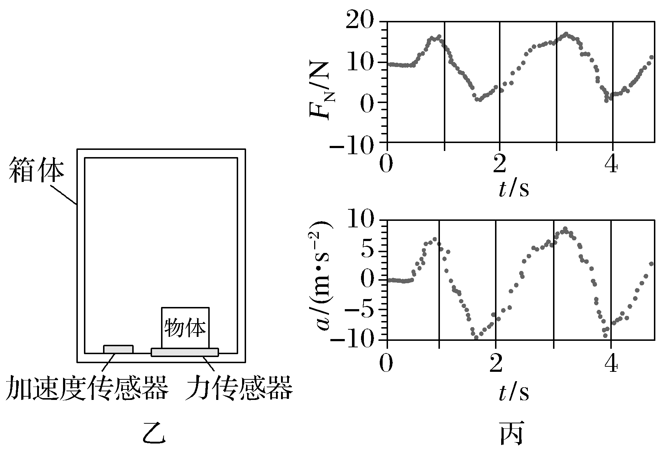
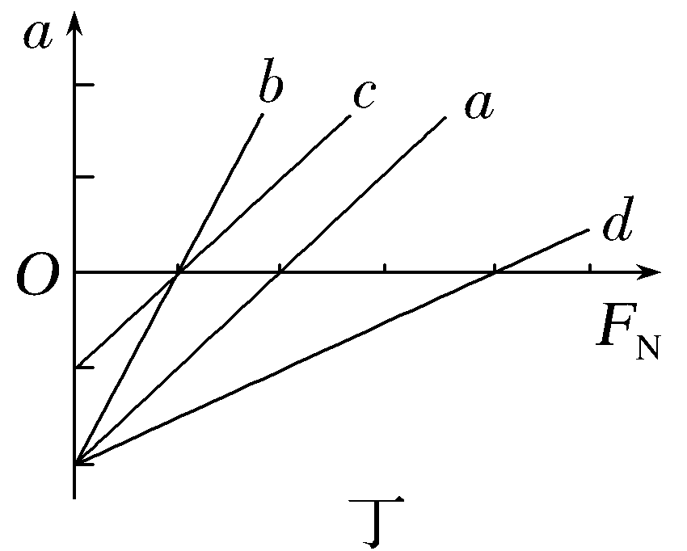
(2)利用图乙装置进行实验,箱体的水平底板上安装有力传感器和加速度传感器,将物体置于力传感器上,箱体沿竖直方向运动,利用传感器测得物体受到的支持力F_{N}和物体的加速度a,并将数据实时传送到计算机。
①图丙是根据某次实验采集的数据生成的F_{N}和a随时间t变化的散点图,以竖直向上为正方向。t=4 s时,物体处于____________(选填“超重”或“失重”)状态;以F_{N}为横轴、a为纵轴,根据实验数据拟合得到的a-F_{N}图像为图丁中的图线a。

Slide 45
②若将物体质量增大一倍,重新进行实验,其a-F_{N}图像为图丁中的图线_______(选填“b”“c”或“d”)。
答案 (1)c (2)①失重 ②d
解析 (1)平衡阻力的原理是调整轨道的倾斜度,使小车重力沿斜面向下的分力来平衡小车运动时打点计时器对小车(含纸带)的阻力及其他阻力,故平衡阻力的方法应是调整轨道的倾斜度,使小车在不受牵引时,能拖动纸带沿轨道匀速运动,c正确。

Slide 46
(2)①由题图丙的a-t图像可知t=4 s时,物体的加速度取负值,又竖直向上为正方向,则t=4 s时物体的加速度竖直向下,则物体处于失重状态。
②以竖直向上为正方向,对物体受力分析,由牛顿第二定律可得F_{N}-mg=ma,变形得a=$\frac{1}{m}$F_{N}-g,则a-F_{N}图像的斜率为$\frac{1}{m}$,纵截距为-g,若将物体的质量增大一倍,重新进行实验,则a-F_{N}图像的斜率变为原来的$\frac{1}{2}$,纵截距不变,应为题图丁中的图线d。

Slide 47
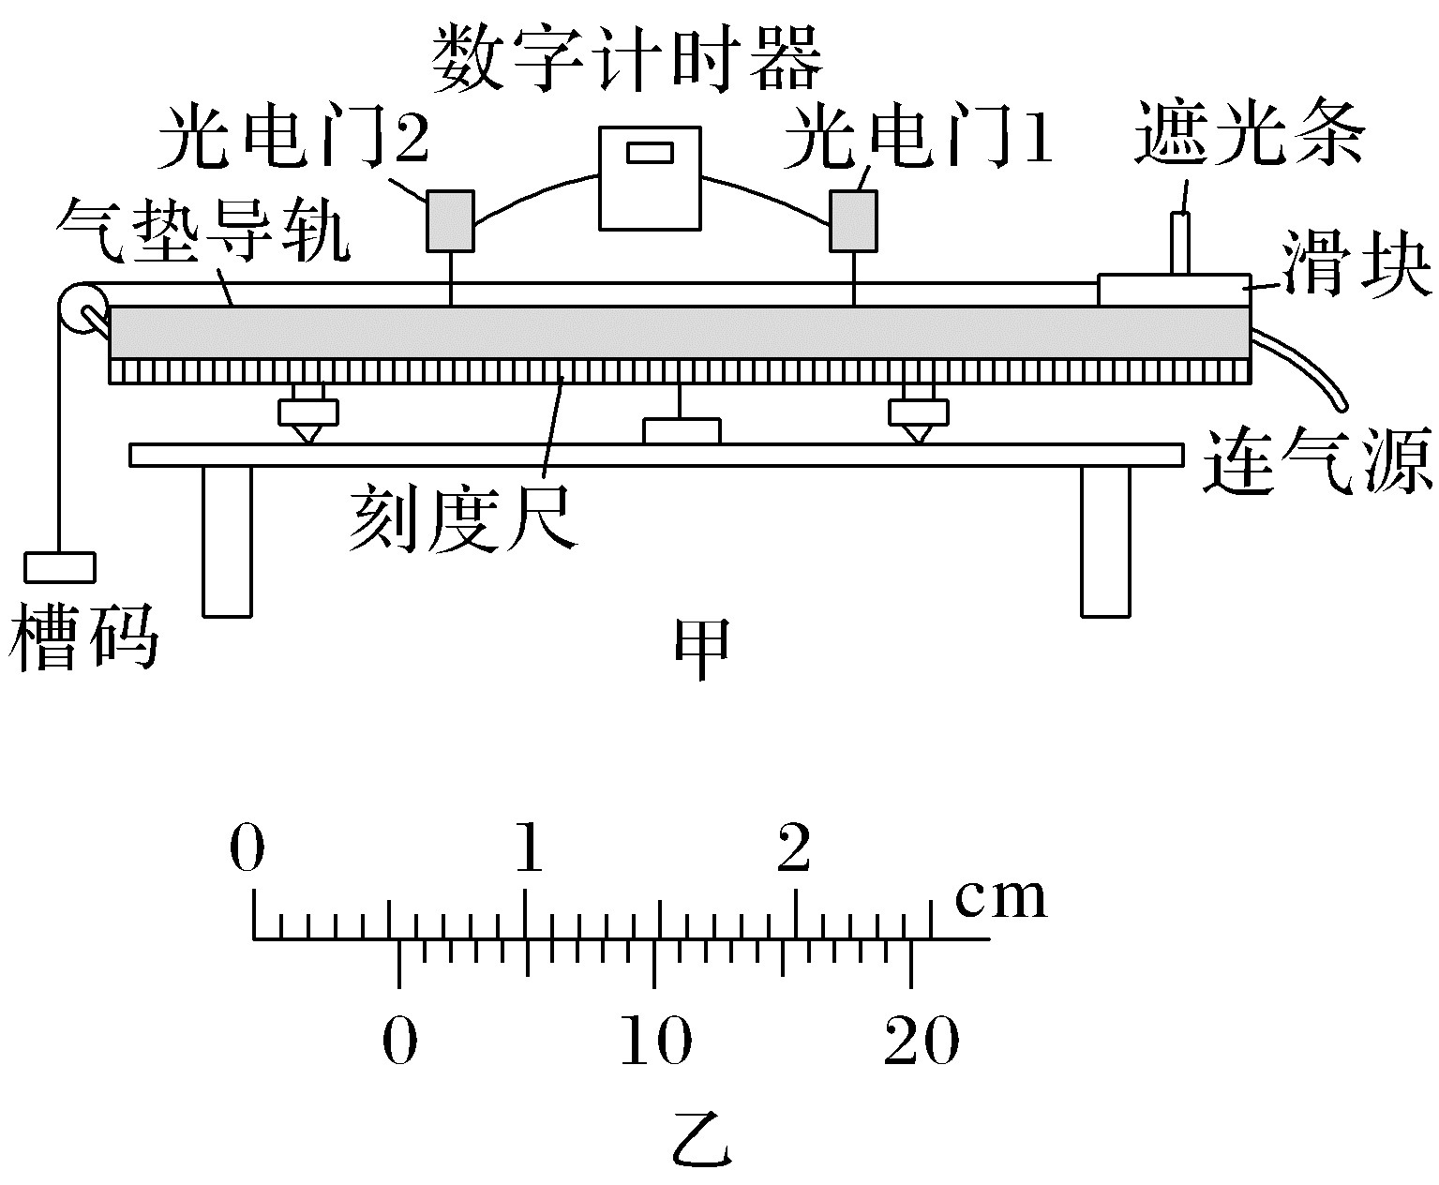
4.(2026·辽宁丹东一模)某实验小组的同学设计了测量物体质量的实验,所用器材如图甲所示。主要步骤如下:
(1)用游标卡尺测量滑块上遮光条的宽度d,读数如图乙所示,则d=____________mm。
(2)滑块在牵引力作用下先后通过两个光电门,配套的数字计时器记录了遮光条通过第一个光电门的时间为Δt₁,通过第二个光电门的时间为Δt₂,遮光条从开始遮住第一个光电门到开始遮住第二个光电门的时间为t,则滑块的加速度大小的表达式为a=_____________(用Δt₁、Δt₂、t和d表示)。

Slide 48
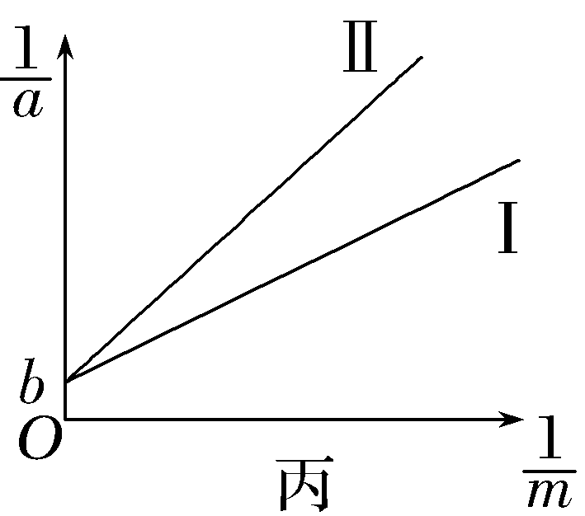
(3)依次增加所挂槽码的个数,记录每次实验槽码的总质量m,并计算出滑块相应的加速度a,以$\frac{1}{m}$为横轴、$\frac{1}{a}$为纵轴,建立直角坐标系,通过描点连线得到$\frac{1}{a}$-$\frac{1}{m}$图像如图丙中Ⅰ所示,图线Ⅰ的斜率为k₁,在纵轴上的截距为b。
(4)将待测物体固定在滑块的凹槽内,重复上述实验步骤(2)和(3),在图丙中画出新的$\frac{1}{a}$-$\frac{1}{m}$图线Ⅱ,若图线Ⅱ的斜率为k₂,在纵轴上的截距也为b。已知当地的重力加速度为g,则下列关系式正确的是____________。
A.b=g B.b=$\frac{1}{g}$
C.b=g² D.b=$\sqrt{g}$
(5)则待测物体的质量M=____________(用k₁、k₂、b表示)。

Slide 49
答案 (1)5.30 (2)$\frac{d(Δt_{1}−Δt_{2})}{Δt_{1}Δt_{2}t}$ (4)B (5)$\frac{k_{2}−k_{1}}{b}$
解析 (1)20分度的游标卡尺精确度为0.05 mm,由题图乙可知读数为
5 mm+6×0.05 mm=5.30 mm。
(2)在极短时间内的平均速度等于该时刻的瞬时速度,则滑块通过光电门1的速度为v₁=$\frac{d}{Δt_{1}}$
滑块通过光电门2的速度为v₂=$\frac{d}{Δt_{2}}$
根据a=$\frac{v_{2}−v_{1}}{t}$,可得a=$\frac{d(Δt_{1}−Δt_{2})}{Δt_{1}Δt_{2}t}$。

Slide 50
(4)设滑块的质量为M₀,待测物体的质量为M,滑块受到拉力为F,
由牛顿第二定律有F=(M₀+M)a
对槽码有mg-F=ma
联立得$\frac{1}{a}$=$\frac{M_{0}+M}{g}$·$\frac{1}{m}$+$\frac{1}{g}$,纵轴截距为b=$\frac{1}{g}$,故选B。
(5)由上述分析可知斜率为$\frac{M_{0}}{g}$=k₁,$\frac{M+M_{0}}{g}$=k₂
解得M=$\frac{k_{2}−k_{1}}{b}$。

Slide 51


本节内容结束
THANKS

